Slide 1
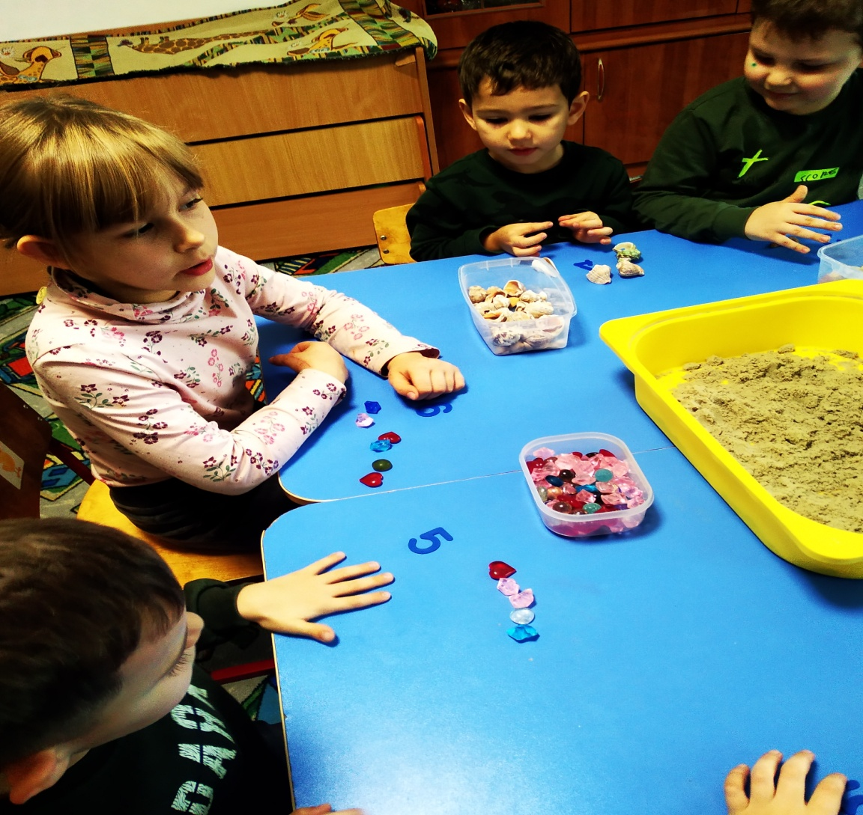
Применение Реджио Технологии для развития дошкольников
Подготовила:
воспитатель МБДОУ д/с № 39
ЕЛАГИНА И.И.

Slide 2
Технология Реджио
КОГДА? - Послевоенные годы
ГДЕ? - Городок на Севере Италии, Реджио-Эмилия
КТО? – Лорис Малагуцци, муниципалитет, коммуна города
ГДЕ РАСПРАСТРАНЕНО? – Италия, Англия, Финляндия, Швеция, Испания и др. страны Европы, Израиль, США, Канада, Чили, Перу, Сингапур, Япония, Австралия, Новая Зеландия…

Slide 3
«У ребёнка сто языков, сто рук, сто мыслей, сто способов думать, играть и говорить». (Лорис Малагуцци)

Slide 4
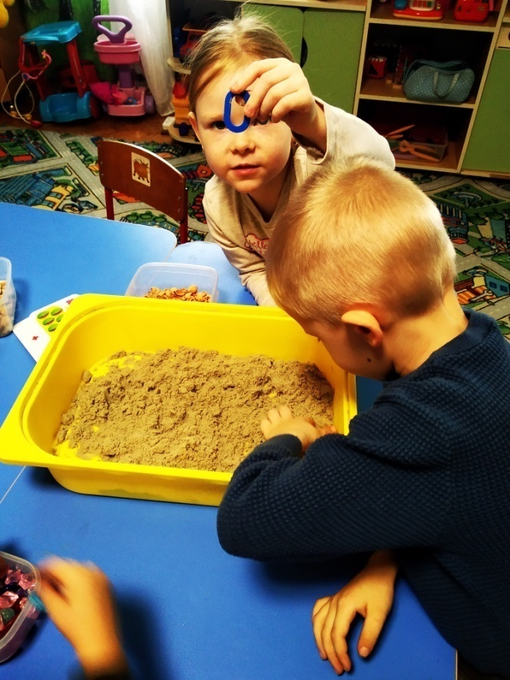
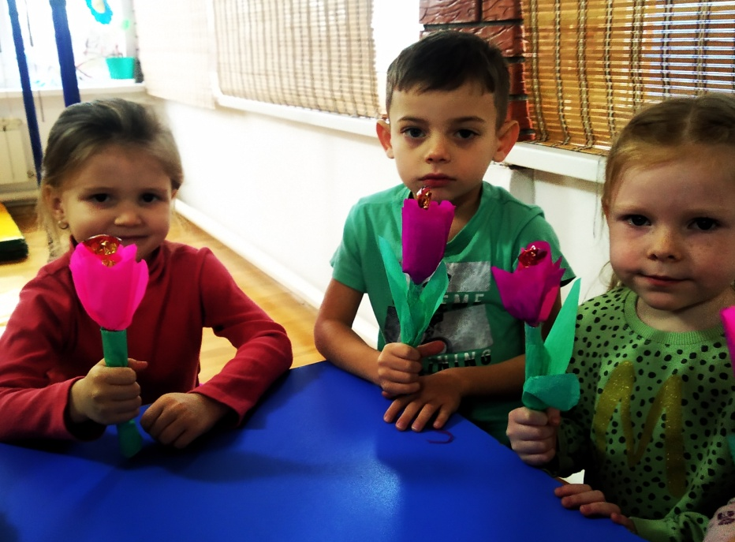
Основные идеи, которые лежат в основе подхода
1. Уважать ребёнка и смотреть ему в глаза
2. Объяснить правила и задать вопрос
3. Не «неправильно», а «по-другому»
4. Предлагать выбор и не торопить
5. Учиться в любой ситуации
6. Фантазировать важнее, чем читать

Slide 5
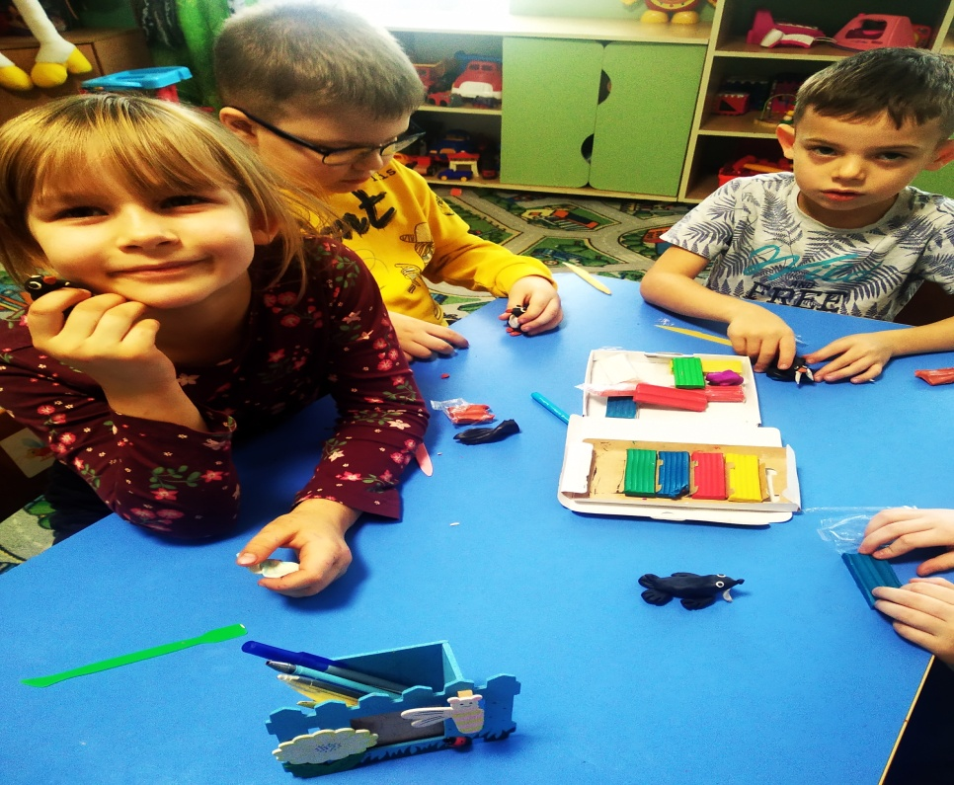
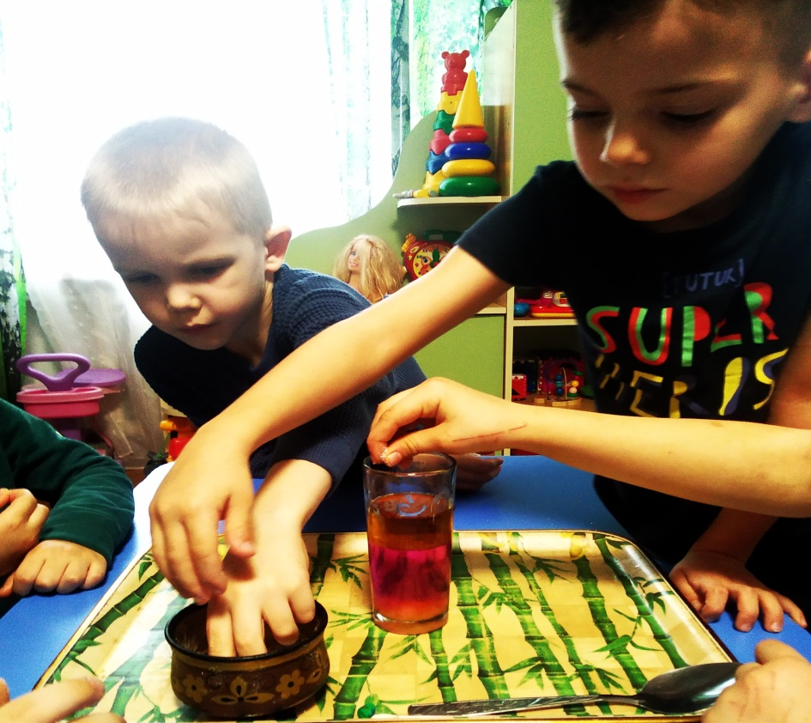

Slide 6
Концептуальные основы Реджио Мария Монтессори – теория о сенситивных периодах и принцип «Помоги мне это сделать самому»; среда - третий учитель Лев Семенович Выготский – теория о зоне ближайшего развития; среда - третий учитель, ценность игры как движущей силы развития Жан Пиаже – теория когнитивного развития Джон Дьюи – Прагматизм и инструментальная педагогика Джером Брунер – о взаимосвязи культуры и образования Говард Гарднер – Теория множественного интеллекта Лорис Малагуцци – концепция 100 языков ребенка, творчество как элемент познания мира

Slide 7
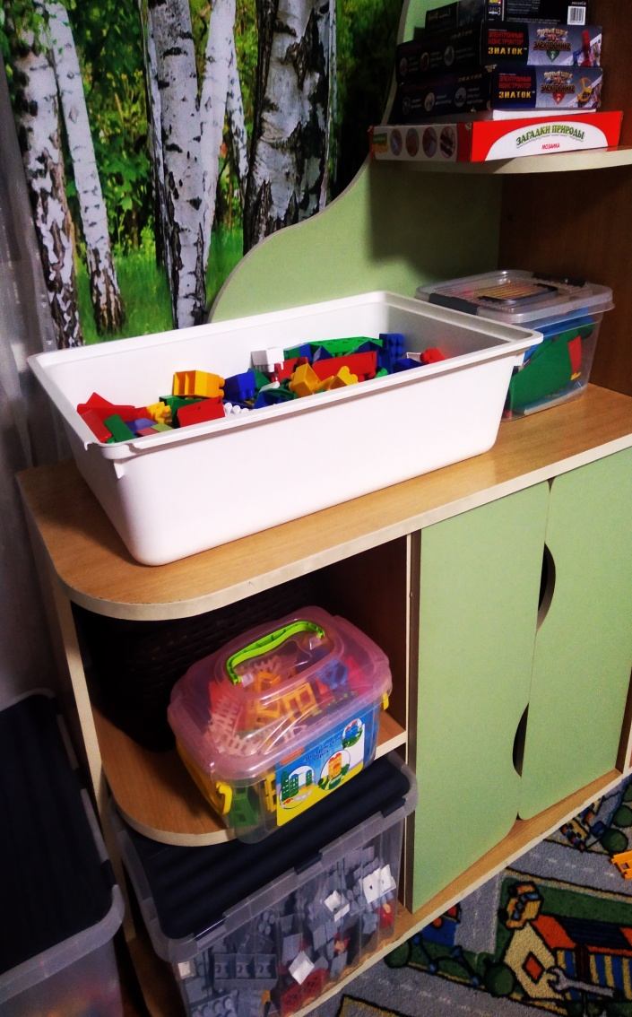
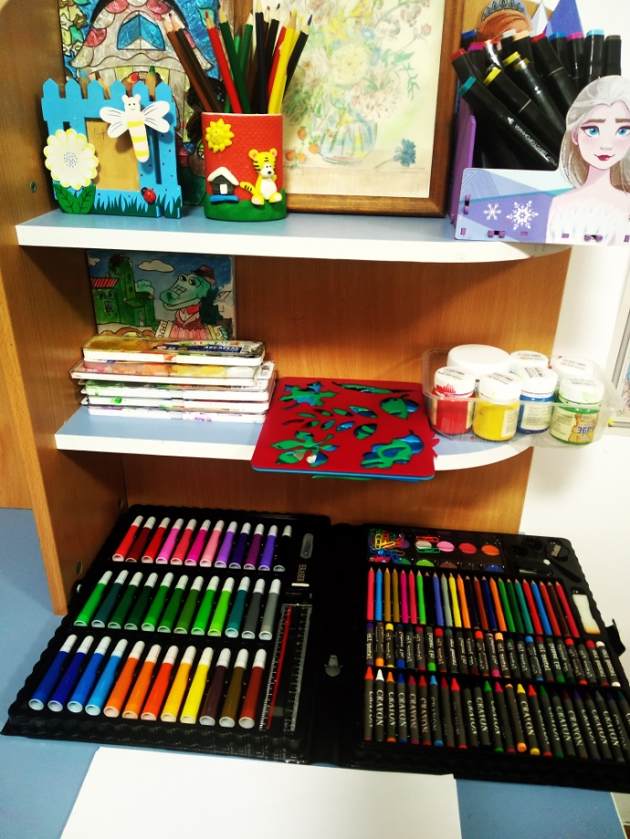
Творческие ателье
«Арт- ателье»
«Аллея воинской славы»
«Конструкторское
бюро»

Slide 8
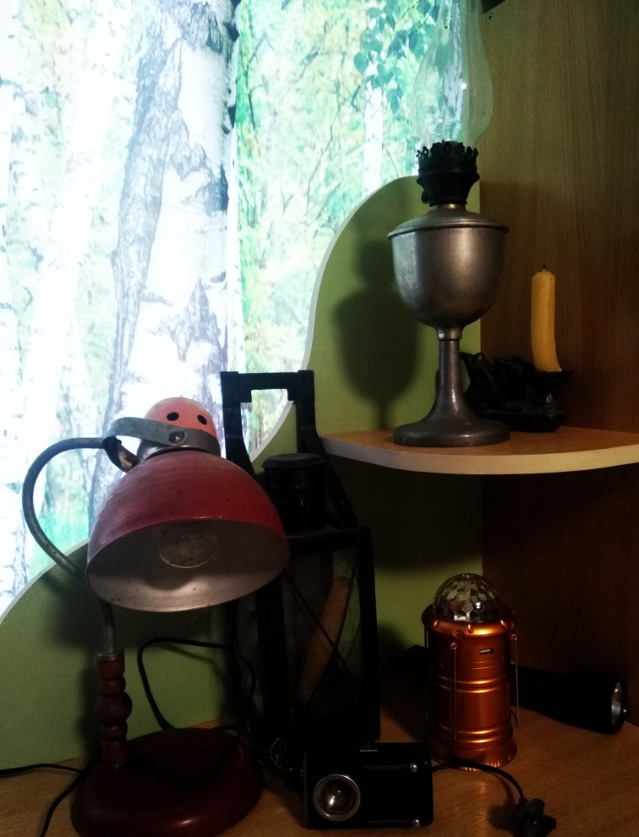
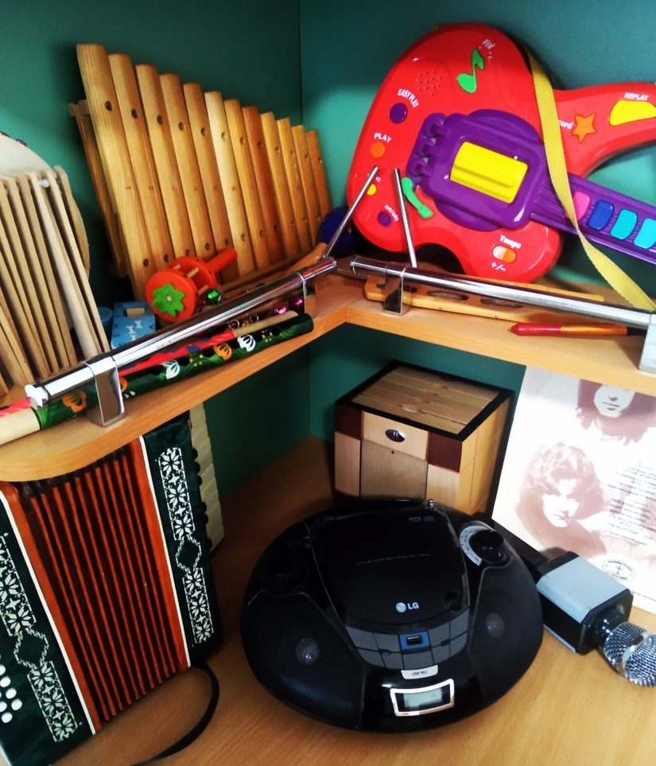
«Ателье звуков
и музыки»
«Мозаичный парк»
«Выставка света»

Slide 9
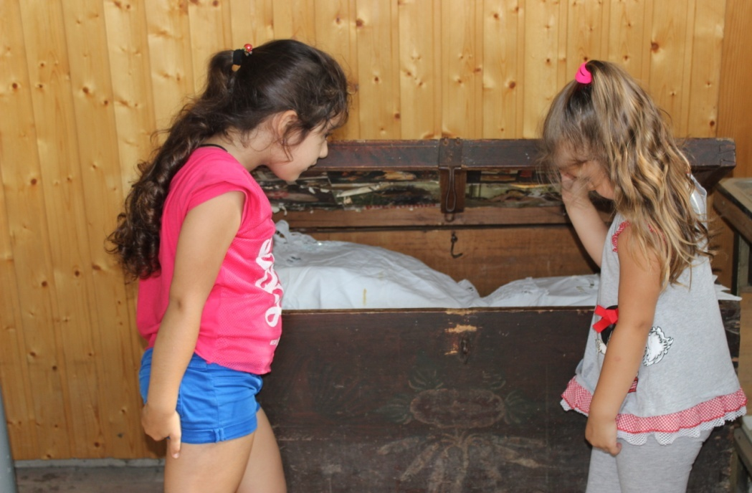
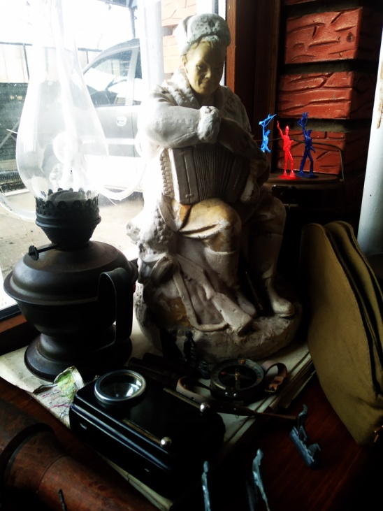
«Сундук открытий»
«Дом нашего творчества»
«Партизаны Апшеронского района»

Slide 10
Способы применения Реджио технологии
Приглашение
(наблюдение)
Расширение
(обмен знаниями)
Открытое
исследование
Провокации

Slide 11
Провокация - это тот самый мяч, который взрослый бросает (или возвращает) ребёнку. Это не единственный, но очень творческий способ это сделать! (Лориса Малагуцци)

Slide 12
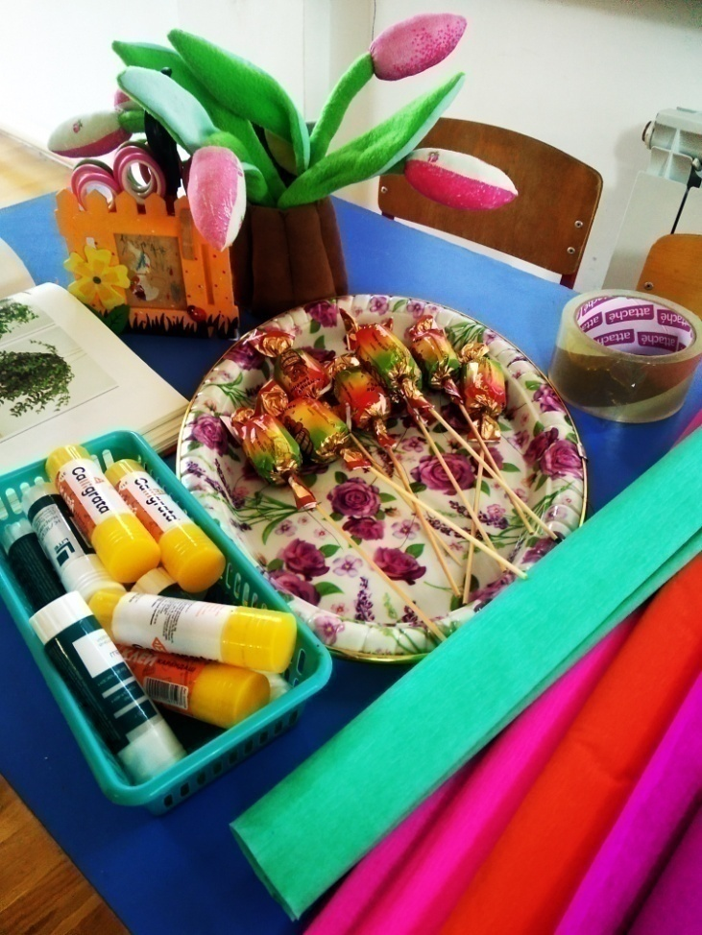
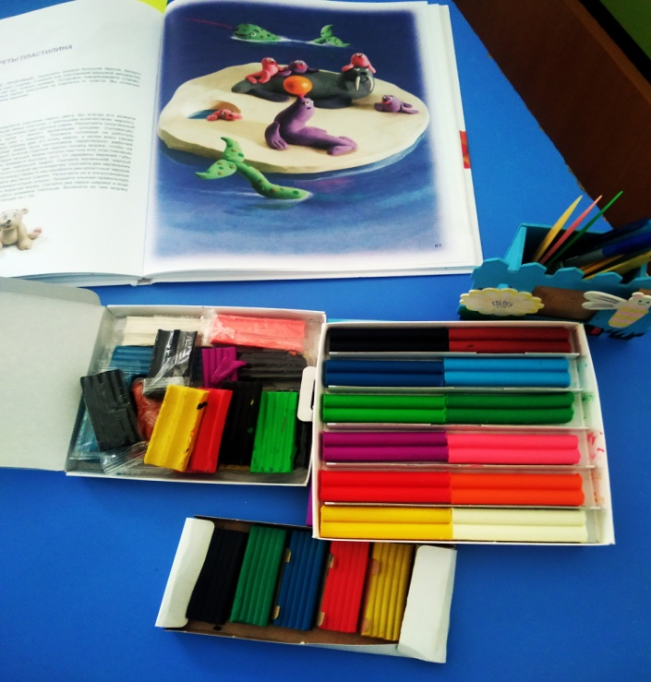
Как выглядит «провокация» в Реджио-педагогике?
Картинка в книге
и материалы
Новый материал
и фигурки

Slide 13
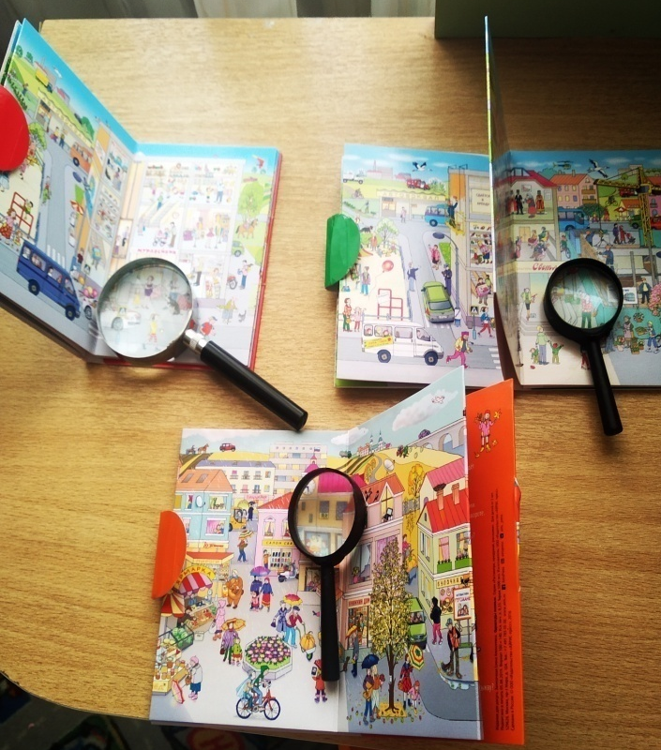
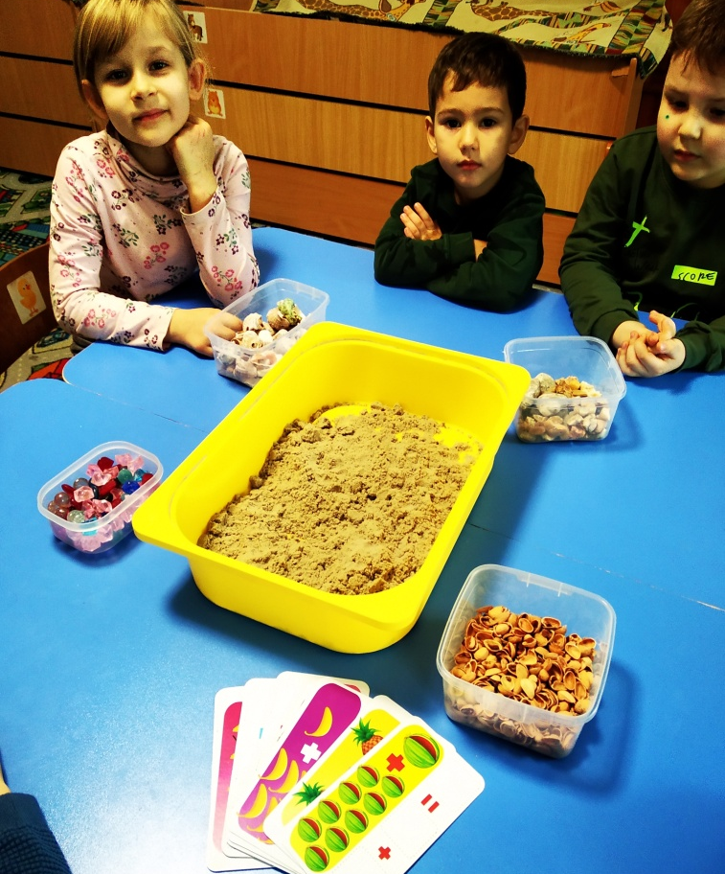
Песок,
природные материалы,
игровые карточки
Предметы на
непривычных местах
Книги и лупы

Slide 14
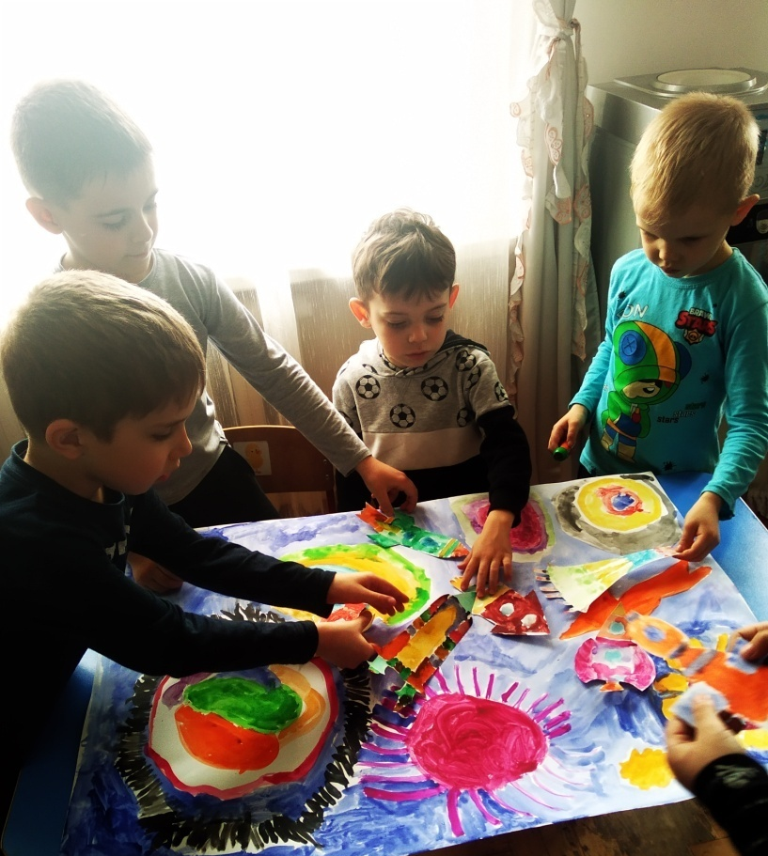
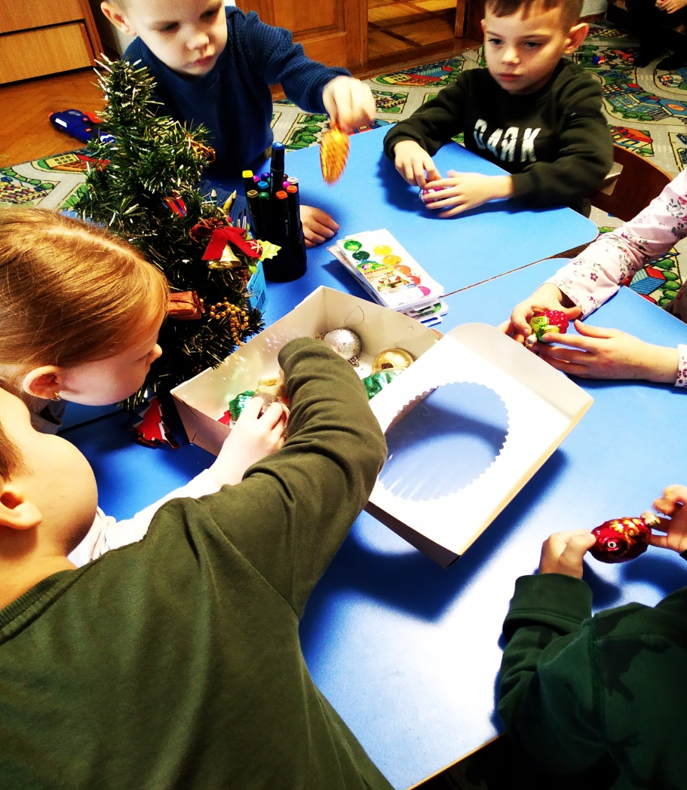
Что стоит учитывать, создавая провокацию?
Провокация – это не приказ, а приглашение!

Slide 15
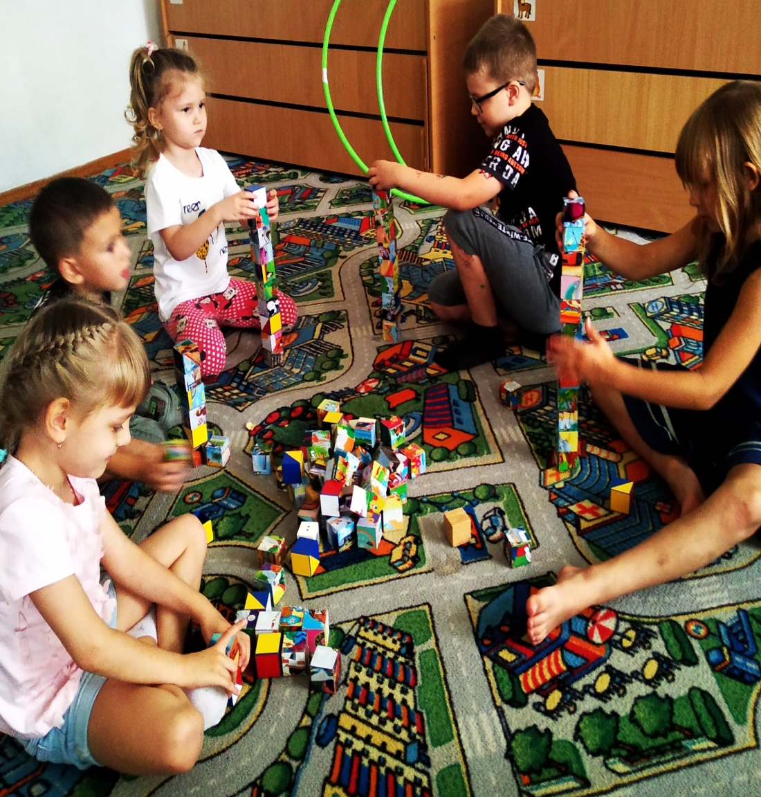
Важно, чтобы провокация разжигала любопытство и желание действовать

Slide 16
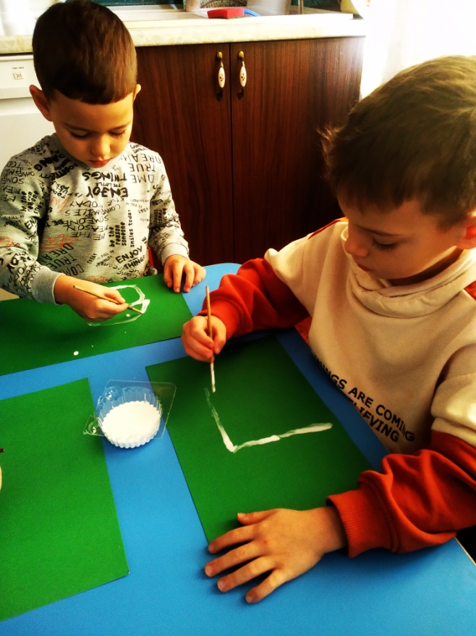
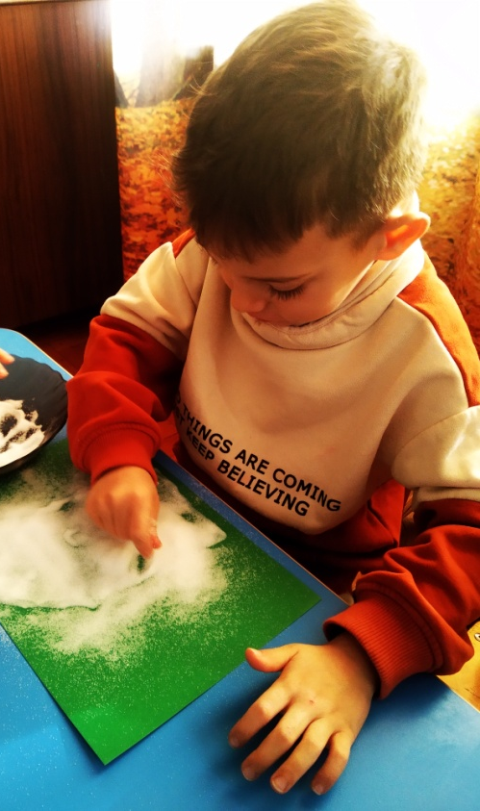
Не объясняйте дошкольникам, что делать с выставленными материалами!

Slide 17
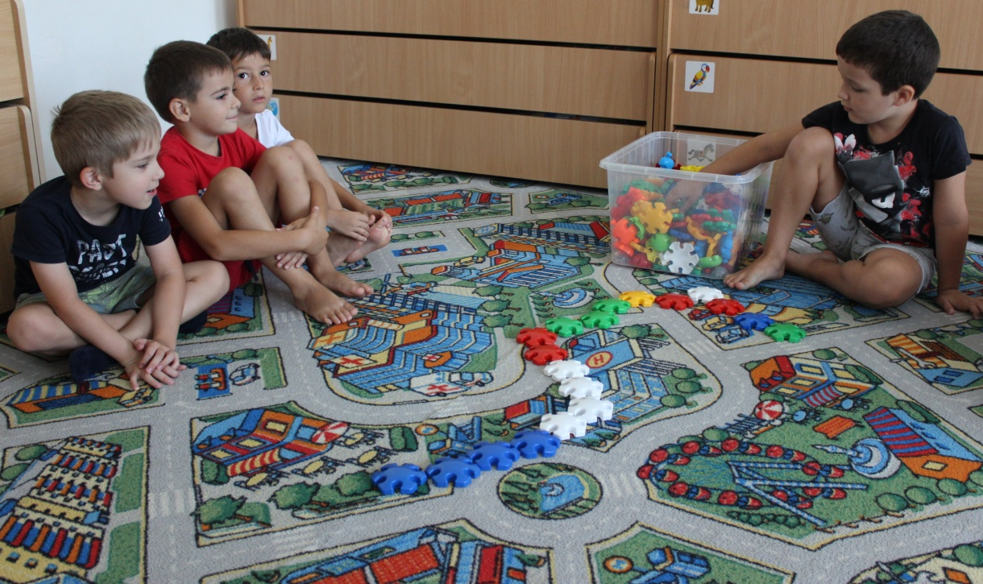
Провокация открыта к любому развитию событий

Slide 18
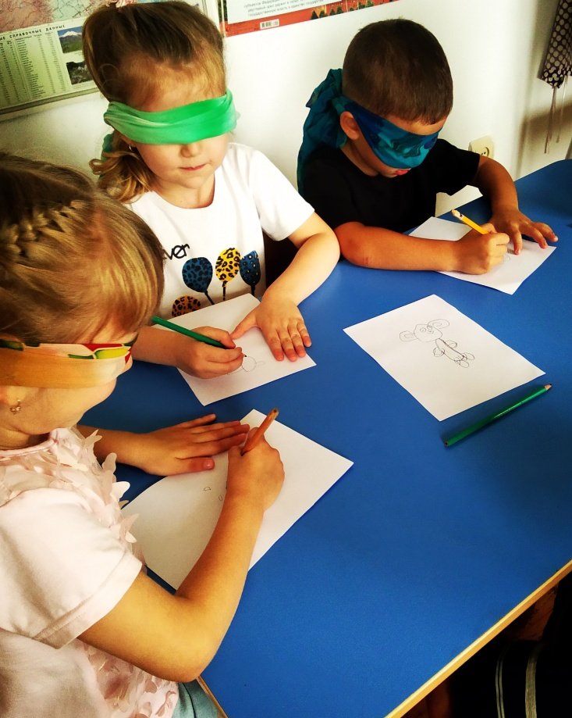
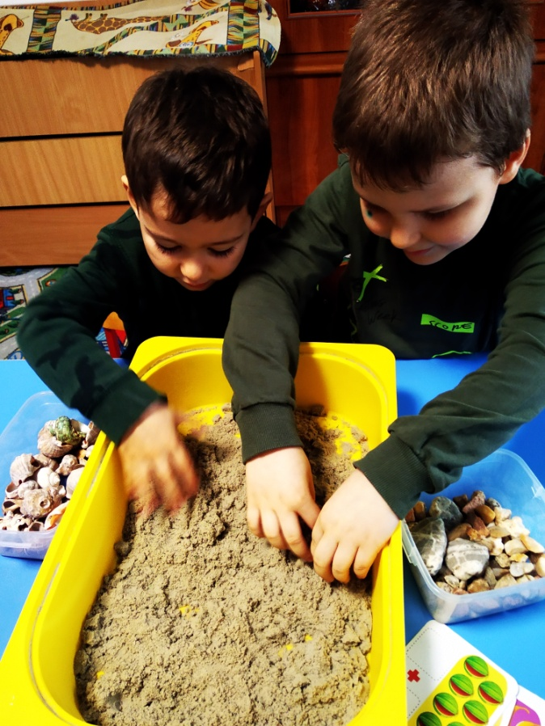
Выдумывание провокаций – творчество!

Slide 19
Спасибо за внимание!

